Slide 1
IL SOCIAL NETWORK
Nome Cognome relatore relatrice

Slide 2
INDICE
pag. 3
pag. 4
pag. 5
pag. 6
pag. 7
pag. 11
pag. 13
SOCIAL NETWORK
FACEBOOK: PROFILO PERSONALE VS STREAM DI NOTIZIE
CREARE UN POST
CARICARE UNA FOTO
PRIVACY
RICERCA
GLOSSARIO

Slide 3
1. Social Network
Spesso si ha paura di approcciarsi ai social network, Facebook in particolare, perché non li si conosce abbastanza bene e si teme di poter rendere pubbliche cose che non vorremmo o perché non siamo interessati a vedere quello che fanno le altre persone.
Tuttavia Facebook non è solo uno strumento con il quale sapere tutto di tutti, cosa peraltro non vera, ma, ad esempio, per mantenerci aggiornati anche per quanto riguarda luoghi o eventi che potrebbero interessarci. Molti enti pubblici, locali, pagine ufficiali pubblicano costantemente notizie e aggiornamenti.
Vedremo quindi come approcciarci al vasto mondo di Facebook e come sfruttarlo al meglio.

Slide 4
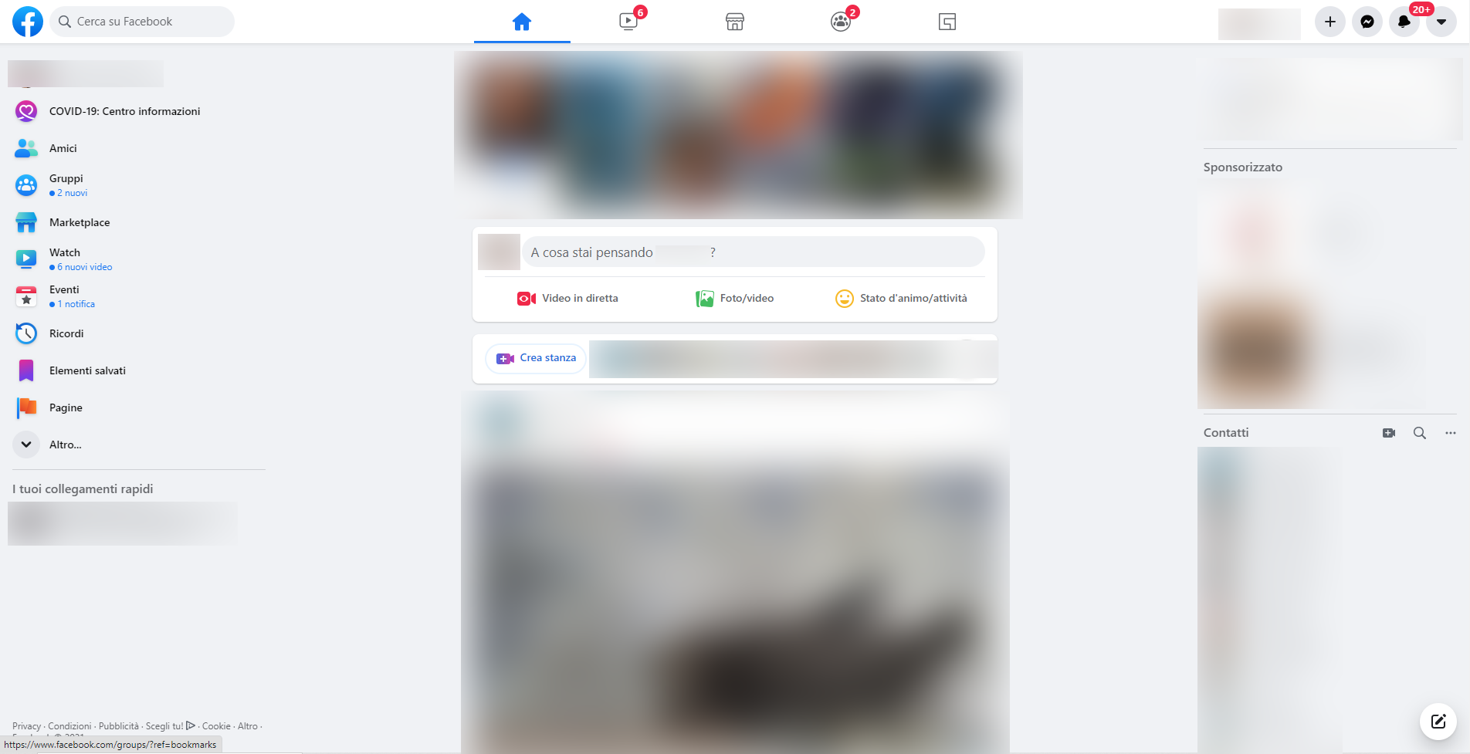
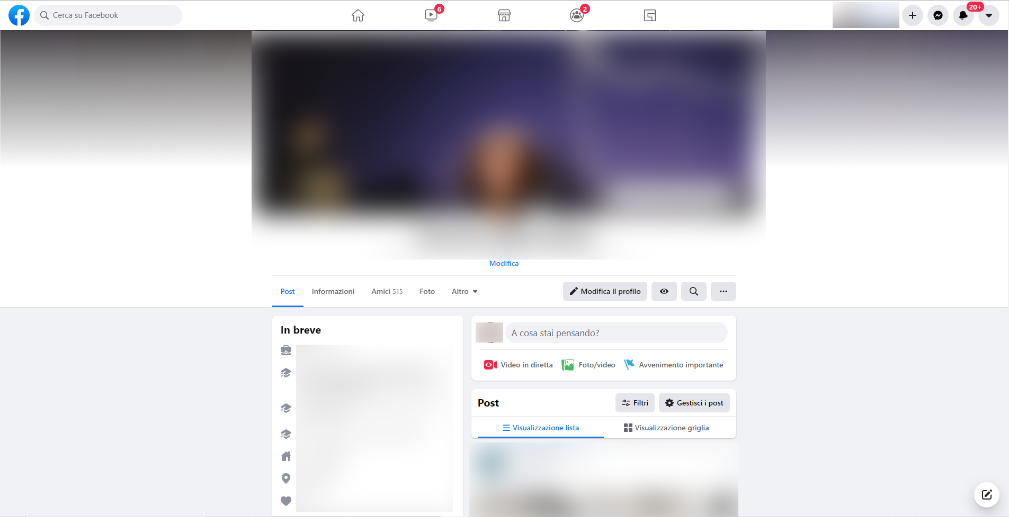
2. Facebook: profilo personale vs stream di notizie
Sia da smartphone che da PC Facebook si divide in due parti principali:
Profilo personale, ovvero quella parte ad uso esclusivo dell’utente, che raccoglie le sue informazioni, le sue foto e i suoi post che sono stati pubblicati o condivisi. Solitamente è quella che vediamo con foto di copertina e foto profilo.
Stream di notizie, la pagina principale nella quale scorriamo dall’alto verso il basso per vedere notizie e post.

Slide 5
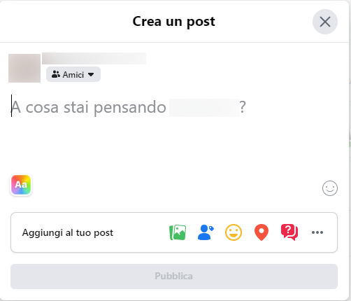
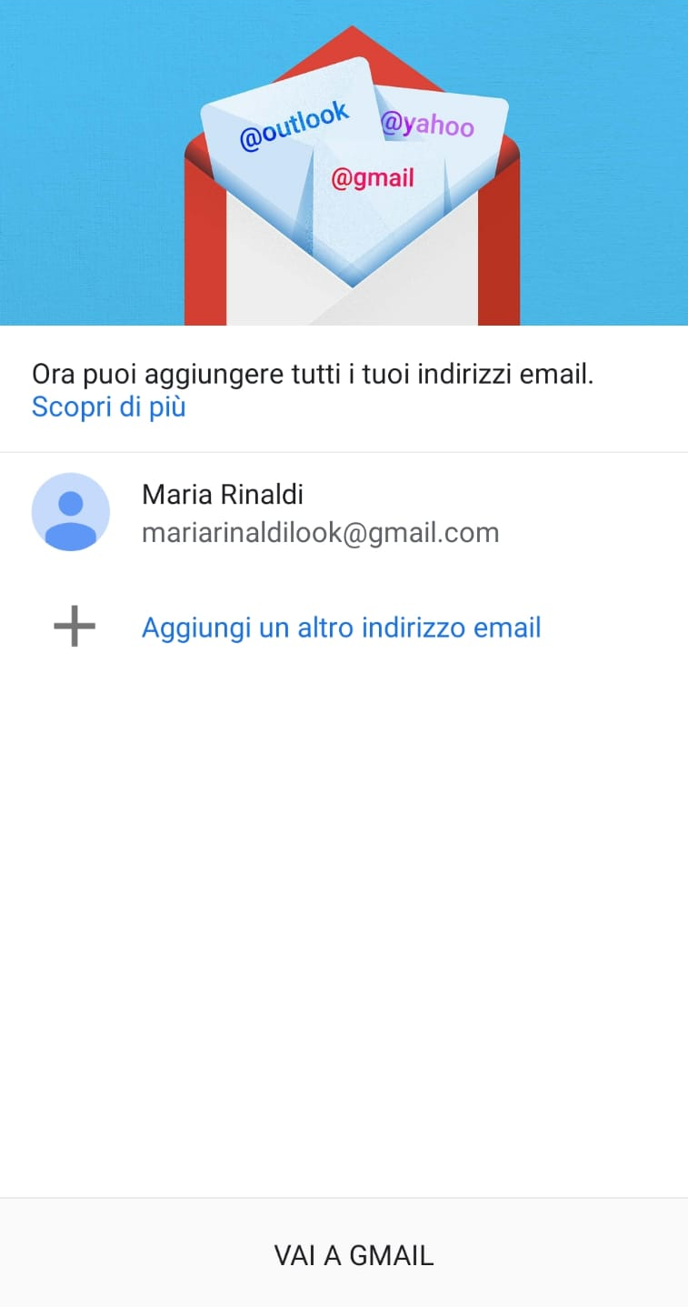
3. Creare un post
Cliccando sullo spazio grigio si aprirà una piccola finestra nella quale potremo scrivere il nostro post, ma anche aggiungere tramite le icone colorate:
Foto e video
Un tag (@), ovvero associare il nome di una persona o una pagina al mio post
Stato d’animo o attività per far sapere come ci sentiamo o cosa stiamo facendo
Posizione
Domande, alle quali le altre persone potranno rispondere

Slide 6
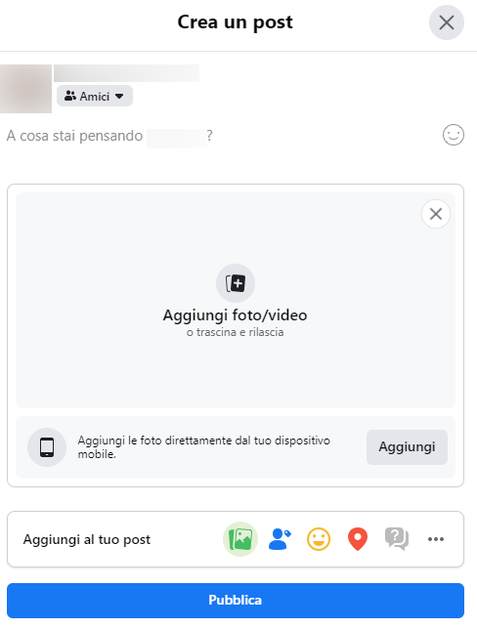
4. Caricare una foto
Come abbiamo visto possiamo caricare una foto tramite la pubblicazione di un post: potremmo, infatti, aggiungere solamente una foto senza nessuna didascalia semplicemente cliccando sull’icona in verde e poi trascinando nel riquadro grigio la foto desiderata o, in alternativa, cliccandoci sopra potremo navigare tra le cartelle del nostro pc per scegliere l’immagine che desideriamo.
Da smartphone si aprirà la nostra galleria e premendo sulla foto interessata e poi fine, questa verrà caricata.

Slide 7
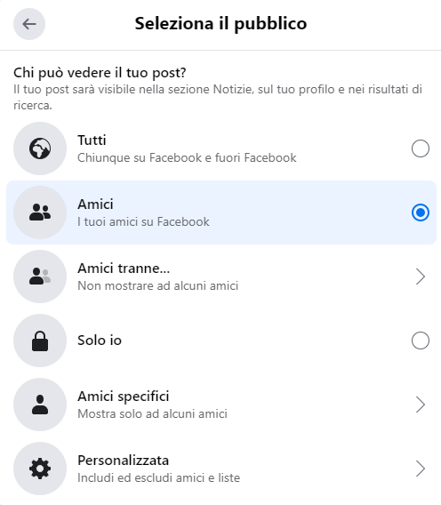
5. Privacy
Sui social è molto importante sapere come gestire la propria privacy, così che quello che condividiamo sia visibile solo da chi desideriamo.
Prima di pubblicare un post posso infatti decidere se rendere quel post:
Visibile a tutti, anche persone che non ho tra gli amici
Visibile agli amici
Visibile ad amici tranne le persone che decideremo noi
Solo io, quindi nessuno potrà vedere il post
Solo alcuni amici che deciderò io

Slide 8
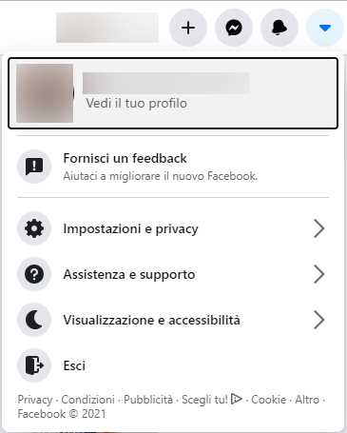
5. Privacy
Potremo anche modificare la privacy dalle impostazioni del nostro profilo, che troveremo da pc cliccando sul simbolo di una freccia verso il basso, che troveremo vicino alla nostra foto profilo; su smartphone dovremo invece premere le tre linee in alto.
In entrambi i casi si aprirà un nuovo menu e ci interesserà la voce Impostazioni e Privacy.

Slide 9
5. Privacy
Potremo anche modificare la privacy dalle impostazioni del nostro profilo, che troveremo da pc cliccando sul simbolo di una freccia verso il basso, che troveremo vicino alla nostra foto profilo; su smartphone dovremo invece premere le tre linee in alto.
In entrambi i casi si aprirà un nuovo menu e ci interesserà la voce Impostazioni e Privacy e poi Controllo della Privacy per PC.
Da smartphone dovremo invece premere poi la voce Impostazioni.

Slide 10
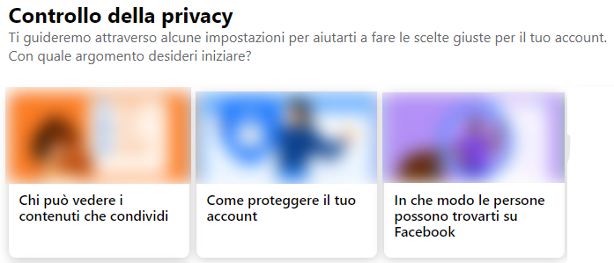
5. Privacy
Da qui potremo decidere chi può vedere i nostri post, ma anche impostare una nuova password o autenticazione a due fattori; possiamo decidere se ad inviarci le richieste di amicizia possono essere solo amici di amici, oppure tutte le persone presenti su Facebook.
Facebook vi guiderà con piccole spiegazioni ed immagini che vi faranno capire cosa andrete a modificare.
Da smartphone avremo le stesse impostazioni, ma gestite come elenco.

Slide 11
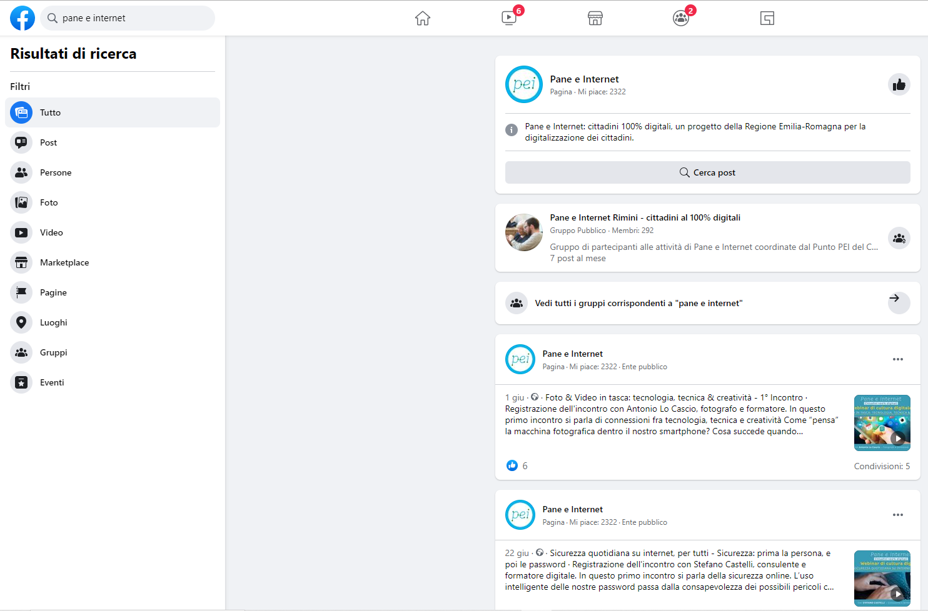
6. Ricerca
Anche Facebook ha una sua barra di ricerca, che ci permetterà di ricercare sul Social pagine, persone e gruppi, post, immagini, video, luoghi, eventi etc. tramite parole chiave.
Dovremo quindi scrivere nella barra di ricerca, o premendo sulla lente d’ingrandimento, il nome dell’ente, della persona o della pagina che ci interessa e poi cliccare su uno dei risultati.
Una volta cliccato ci apparirà una serie di risultati diversi tra pagine, persone, post, notizie e così via, tra i quali potremo filtrare le informazioni grazie ai filtri (sulla sinistra nel caso del PC, in alto per gli smartphone).

Slide 12
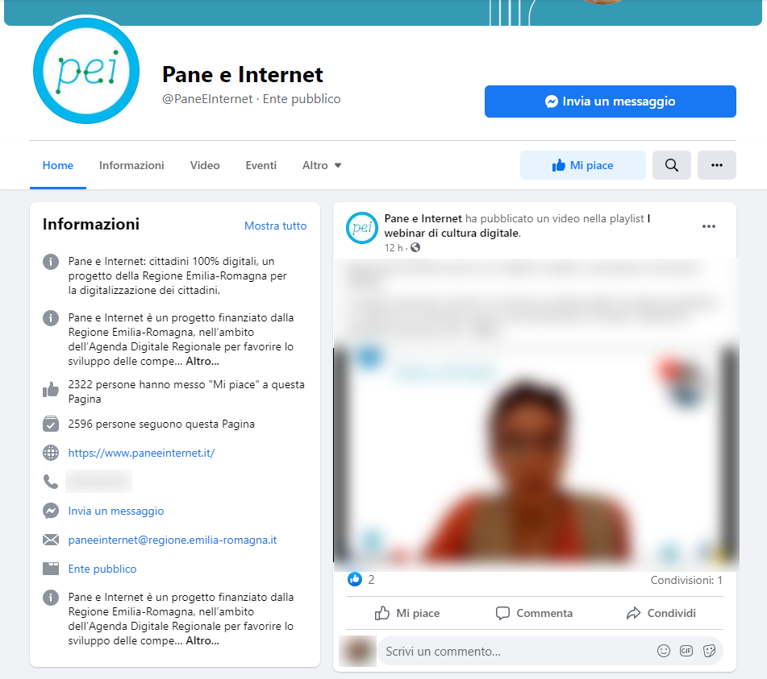
6. Ricerca
Tramite questa ricerca potremo ricercare profili e pagine ufficiali, per rimanere aggiornati e poter vedere eventuali comunicazioni o novità.
Potremo anche vedere, nelle informazioni della pagina, eventuali contatti o siti che potrebbero servirci per contattare l’ente, il comune, il locale e così via.
Per esempio queste sono le informazioni che troveremmo cercando la pagina ufficiale di Pane e Internet.

Slide 13
GLOSSARIO
Post: messaggio testuale con fini di opinioni o commento pubblicato su uno spazio comune del web
Social network: sito Internet o applicazione che fornisce agli utenti della rete un punto d'incontro virtuale per scambiarsi messaggi, chattare, condividere foto e video, ecc.
Taggare: citare, associare il profilo social di una persona a un post, una fotografia o un commento

